Slide 1
Romanya’da gerçekleştirilen aks kutusu ivmeölçer (ABA) ölçümleri :
Faurei test alanı ve Bartolomeu-Zărneşti hattı
NeTIRail-INFRA Bilgilendirme Toplantısı, Ankara, Türkiye

Slide 2
İçerik
ABA (aks kutusu ivmeölçer) ölçümleri ile ray durumunun izlenmesi.
Romanya’da Faurei test sahasında gerçekleştirilen testler: Tüm saha boyunca ray kusurlarının tespiti. Örnek olarak lokal kusurların (tekerlek yanması) cevaplarının 80km/sa ( konvansiyonel hız ölçümü) ve 200km/sa (yüksek hız ölçümü) ölçümlerle ile tartışılması.
ABA ölçümleri, Brasov, Bartolomeu-Zărneşti hattında yolcular trende ve işletmede iken alınmıştır. Alınan kusurlara ve yapılan doğrulamalara ilişkin örnekler tartışılmıştır.

Slide 3
ABA Ölçüm Sistemi

Slide 4
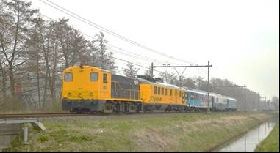
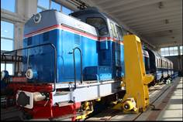
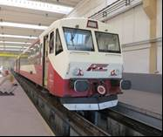
ABA Ölçüm Sistemi
Hollanda
Faurei
Bartolomeu-Zărneşti

Slide 5
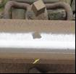
ABA’da hafif ezilmeler

Slide 6
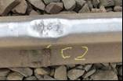
ABA’da keskin ezilmeler

Slide 7
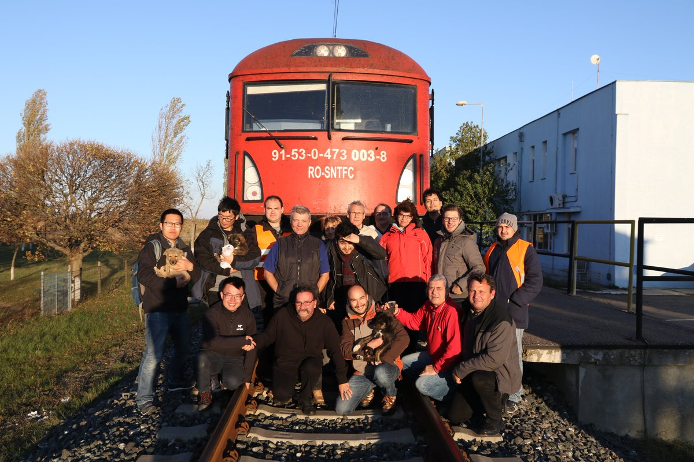

AFER test alanında ABA ölçümleri
ABA ölçümlerin 2017 yılı Ekim ayında AFER test sahasında gerçekleştirilmiştir.

Slide 8
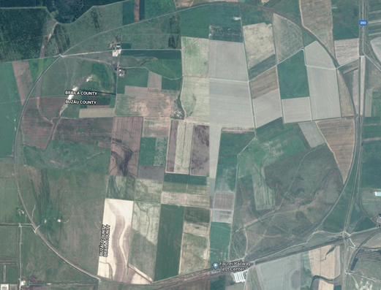
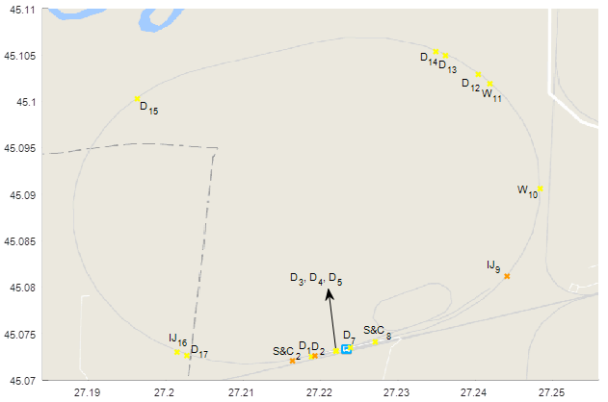
AFER test alanında ABA ölçümleri
Şekil (a) Faurei test alanın haritası, (b) muayene için en ilginç alanlarda sonuçların tespit edilmesi.

Slide 9
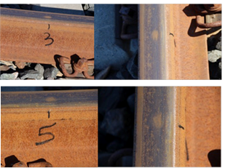
AFER test alanında ABA ölçümleri
Tespit edilen kusurlardan bazıları

Slide 10
AFER test alanında ABA ölçümleri
80 km/sa ölçülen düşey ve yatay ABA ve kusurların dalga güç spektrumu

Slide 11
AFER test alanında ABA ölçümleri
200 km/sa ölçülen düşey ve yatay ABA ve kusurların dalga güç spektrumu

Slide 12

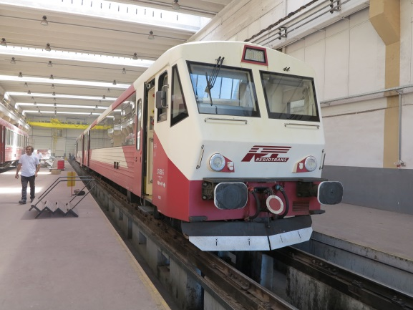
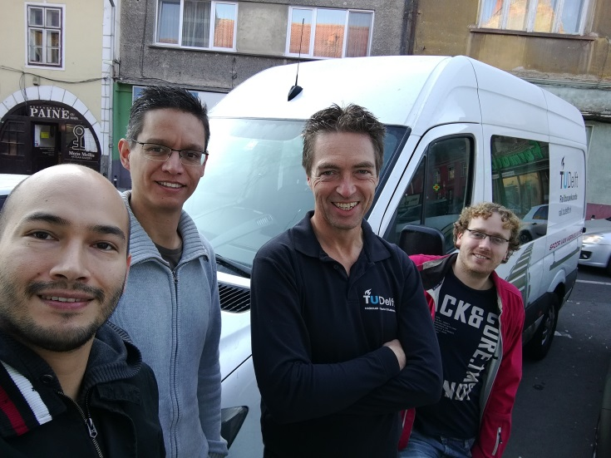
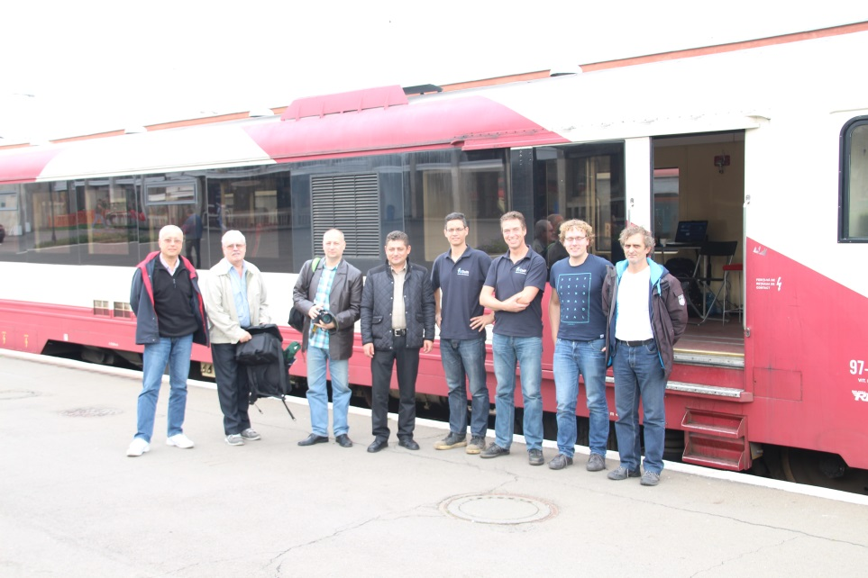
Bartolomeu-Zărneşti hattında ABA ölçümleri
ABA ölçümleri 2016 yılı Eylül ayının sonunda Bartolomeu-Zarnesti hattında gerçekleştirilmiştir.

Slide 13
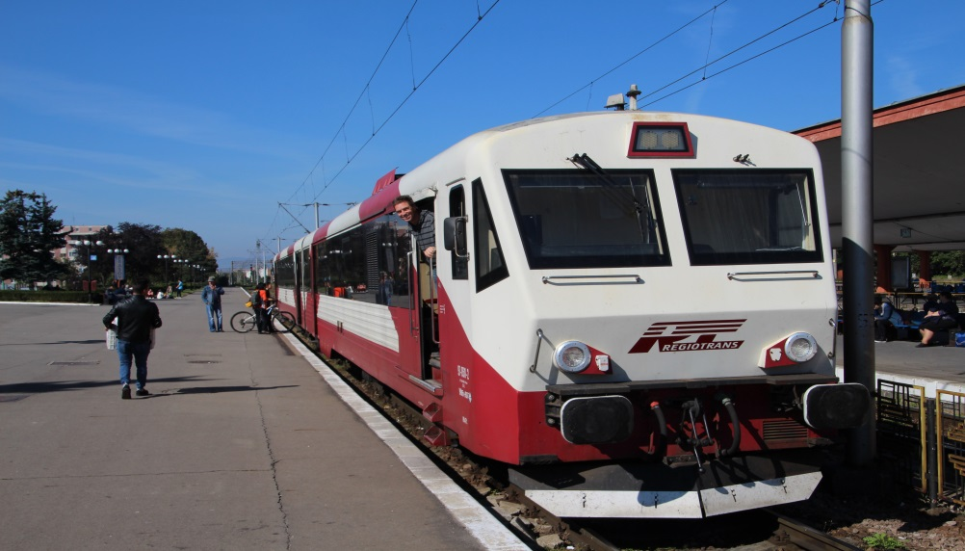
Bartolomeu-Zărneşti hattında ABA ölçümleri
Yolcular trene binerken ve tren işletmedeyken, ilk defa ABA ölçümleri yapıldı.

Slide 14
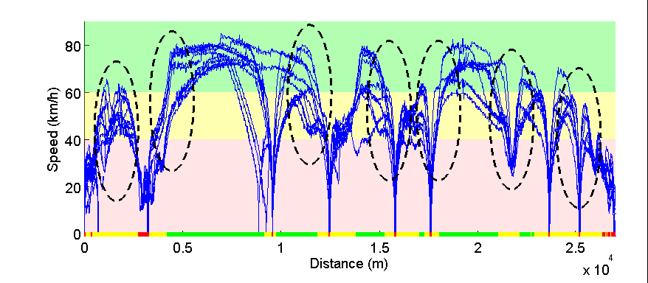
Bartolomeu-Zărneşti hattında ABA ölçümleri
Verilerin tamamını kullanmadaki zorluklar:
Hızda köklü değişiklikler (Faurei?)
CBS hassasiyeti
Ve diğerleri….
Resmi olmayan istasyonlar

Slide 15
Bartolomeu-Zărneşti hattında ABA ölçümleri
ABA sinyalinin en geniş enerji varyasyonlarını gösterdiği en iyi 75 mekanın lokasyonu

Slide 16
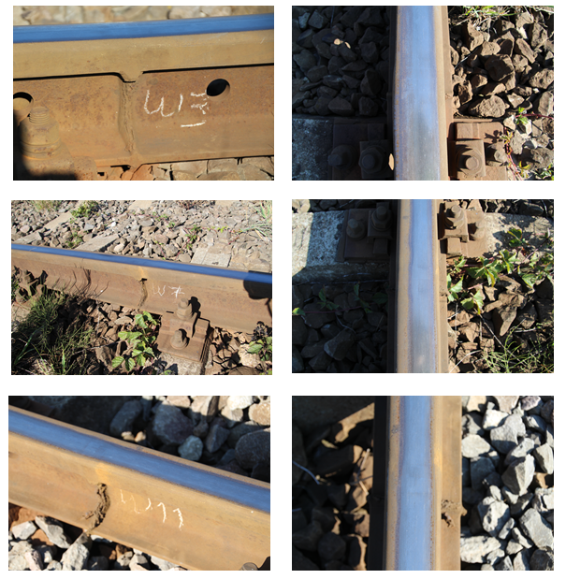
Bartolomeu-Zărneşti hattında ABA ölçümleri

Slide 17
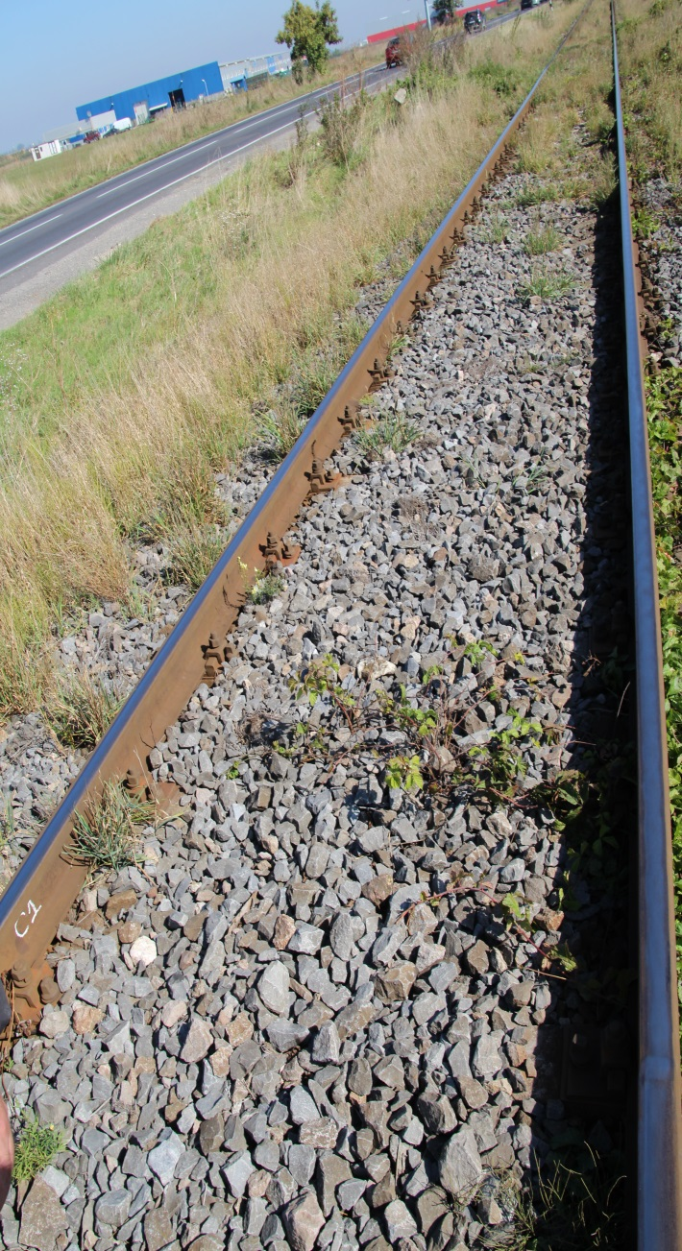
Bartolomeu-Zărneşti hattında ABA ölçümleri

Slide 18
Sonuçlar
Hollanda ve Romanya’da farklı şiddet derecelerinde yerel kusurlar tespiti mümkündü. Bu, diğer ülkelerdeki demiryolu ağlarında uygulamalarda gelecek vadeden sonuçları desteklemekle birlikte ABA sisteminin genel kabiliyetlerini kanıtlamaktadır.
Kusurların detaylı bilgileri, taşlama planlarını optimize etmek için kullanılabilir ve böylece taşlamanın etkili olduğu yerlerde tane ezilmeler, ve hafif ezilmeler de hedeflenebilir.
Orta ve ciddi boyutlardaki ezilmelerde, sıralama ABA sinyallerinin en yüksek enerjisine dayandırılarak yapılabilir, böylece ciddi boyutlardaki ezilmelerin oluştuğu yerlerde öncelikli olarak yenileme işlemleri gerçekleştirilebilir.

Slide 19
Sonuçlar
Faurei saha testinde, ABA sistemi hem konvansiyonel hem de yüksek hızda, kaynak, makas& kruvazman ve yalıtılmış contalarda kusurları belirlemekte ve yanıtları almaktadır. Metro, konvansiyonel, yük hız hatlarına uygun olan ABA sistemi düşükten yüksek hıza kadar geniş hız aralıklarında etkisini kanıtlamıştır.
Son olarak, ABA ölçümleri, Brasov, Bartolomeu-Zărneşti hattında yolcular trende ve işletmede iken alınmıştır. Saha muayeneleri için en ilgili lokasyonların işletmeci tarafından tanımlanması ile bilgi sağlanmıştır.
Gelecekteki araştırmalar kusurların online belirlenmesi için, altyapıların muayenesinde kendi kendine algoritma öğrenebilen ve görüntü gibi diğer kaynaklar ile birleşen, ultrasonik ve eddy akım ölçümleri üzerine odaklanabilir.

